Slide 1
Inspectoratul Școlar Județean Bacău GHID PENTRU PĂRINȚI -Responsabilitate alături de școală și comunitate-

Slide 2
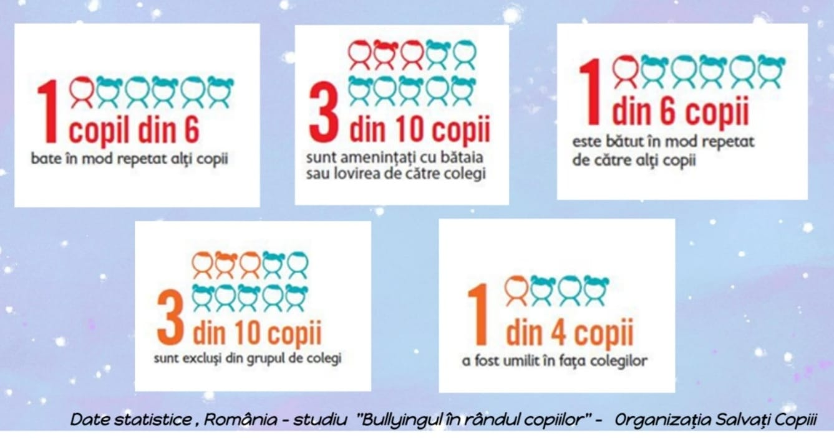
Intensificarea fenomenelor de bullying și violență în școli

Slide 3
Cadrul legislativ
-Legea Educației Naționale nr. 1/2011 , cu modificările și completările ulterioare
-OME nr. 4183/04.07.2022 privind aprobarea Regulamentului-cadru de organizare şi funcționare a unităților de învățământ preuniversitar
-OMEN nr. 1409/2007 privind aprobarea Strategiei pentru reducerea fenomenului de violență în unitățile de învățământ preuniversitar, cu modificările şi completările ulterioare
-OMENCS nr. 4742/2016 pentru aprobarea Statutului elevului, corelat cu prevederile Legii nr. 272/2004 privind protecția şi promovarea drepturilor copilului, republicată, cu modificările şi completările ulterioare
-HG nr. 49/2011 pentru aprobarea Metodologiei-cadru privind prevenirea şi intervenția în echipă multidisciplinară şi în rețea în situațiile de violență asupra copilului şi de violență în familie
-OMEC nr. 4343/27.05.2020 privind aprobarea Normelor metodologice de aplicare a prevederilor art. 7 alin. 1^1, art. 56^1 și ale pct. 6^1 din Anexa la Legea Educației Naționale nr. 1/2011, privind violența psihologică–bullying
-Strategia ISJ Bacău nr. 954/8.02.2023 pentru reducerea fenomenului de bullying și violență în unitățile de învățământ din județul Bacău

Slide 4
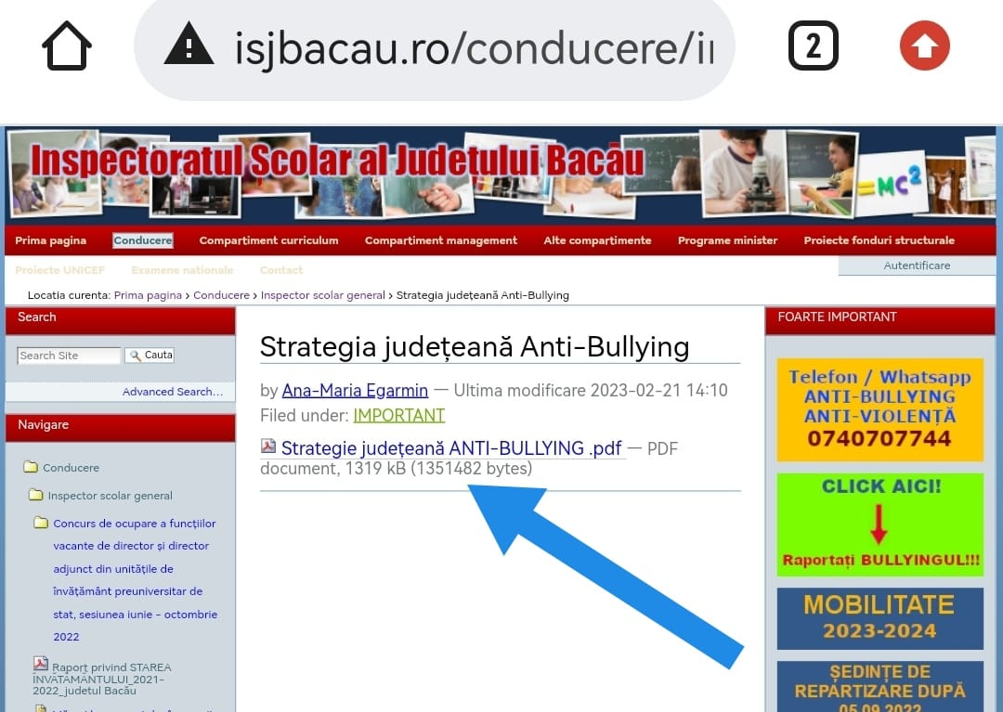
IȘJ Bacău
*STRATEGIA PENTRU REDUCEREA FENOMENULUI DE BULLYING ȘI VIOLENȚĂ ÎN UNITĂȚILE DE DE ÎNVĂȚĂMÂNT DIN JUDEȚUL BACĂU
*PROCEDURA OPERAȚIONALĂ PRIVIND IMPLEMENTAREA STRATEGIEI
ȘCOLI
*GRUPUL DE ACȚIUNE ANTI-BULLYING (format din director, consilier şcolar, trei cadre didactice, doi sau mai mulţi reprezentanţi ai elevilor, un reprezentant al părinţilor, reprezentanţi ai autOrității locale)

Slide 5
PĂRINTELE ÎN RELAȚIE CU ȘCOALA

Slide 6
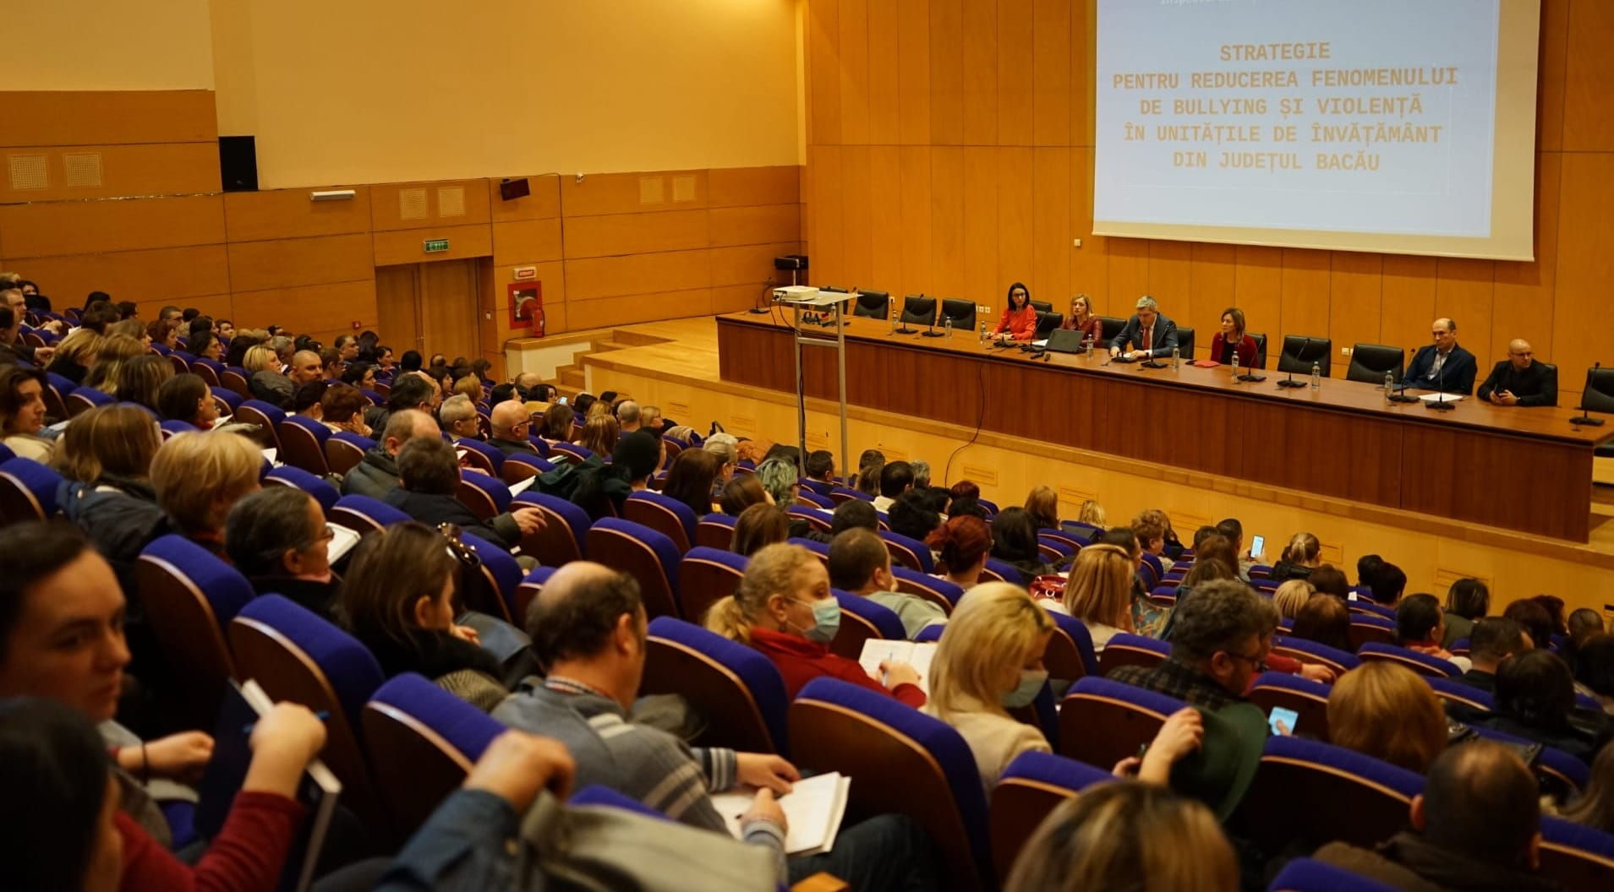
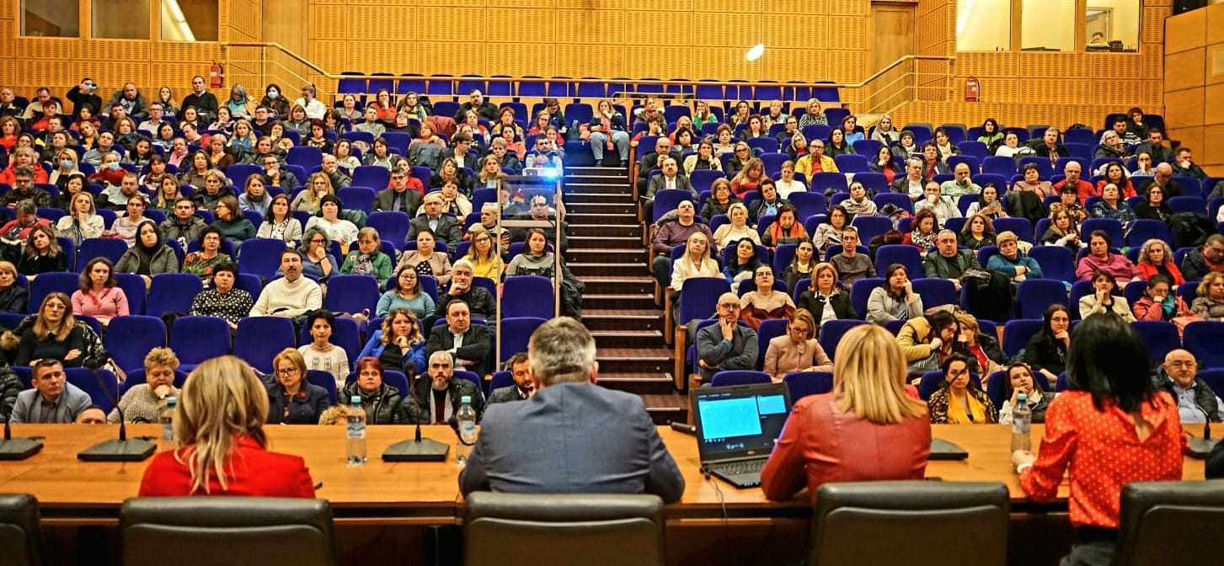
ACȚIUNI COMUNE: Instituția Prefectului-județul Bacău Inspectoratul Școlar Județean Bacău Inspectoratul de Poliție Județean Bacău Inspectoratul Județean de Jandarmi Bacău
*Ședință cu directorii de școli
*Suplimentarea forțelor de ordine în zone cu incidență criminogenă pentru o bună monitorizare a acestora și o intervenție promptă, la nevoie

Slide 7
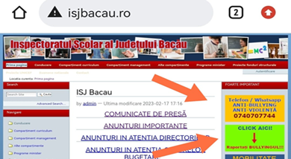
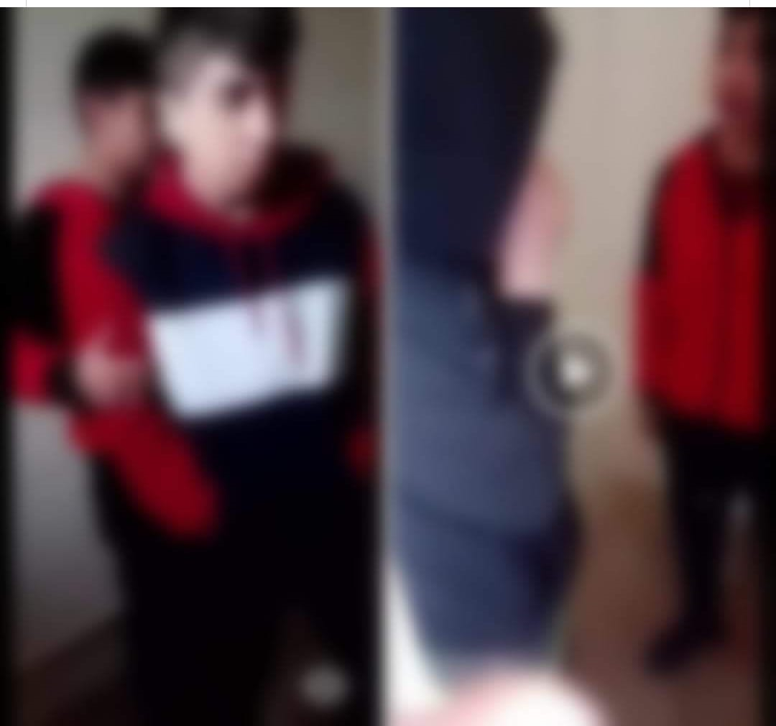
ACȚIUNI COMUNE: Instituția Prefectului-județul Bacău Inspectoratul Școlar Județean Bacău Inspectoratul de Poliție Județean Bacău Inspectoratul Județean de Jandarmi Bacău
*Operaționalizarea,pe site-ul ISJ Bacău, a BUTONULUI și a TELEFONULUI ANTI-BULLYING 0740707744,cu un cont WhatsApp integrat)
*Semnalarea cazurilor grave către instituțiile abilitate (IPJ, DGASPC)

Slide 8
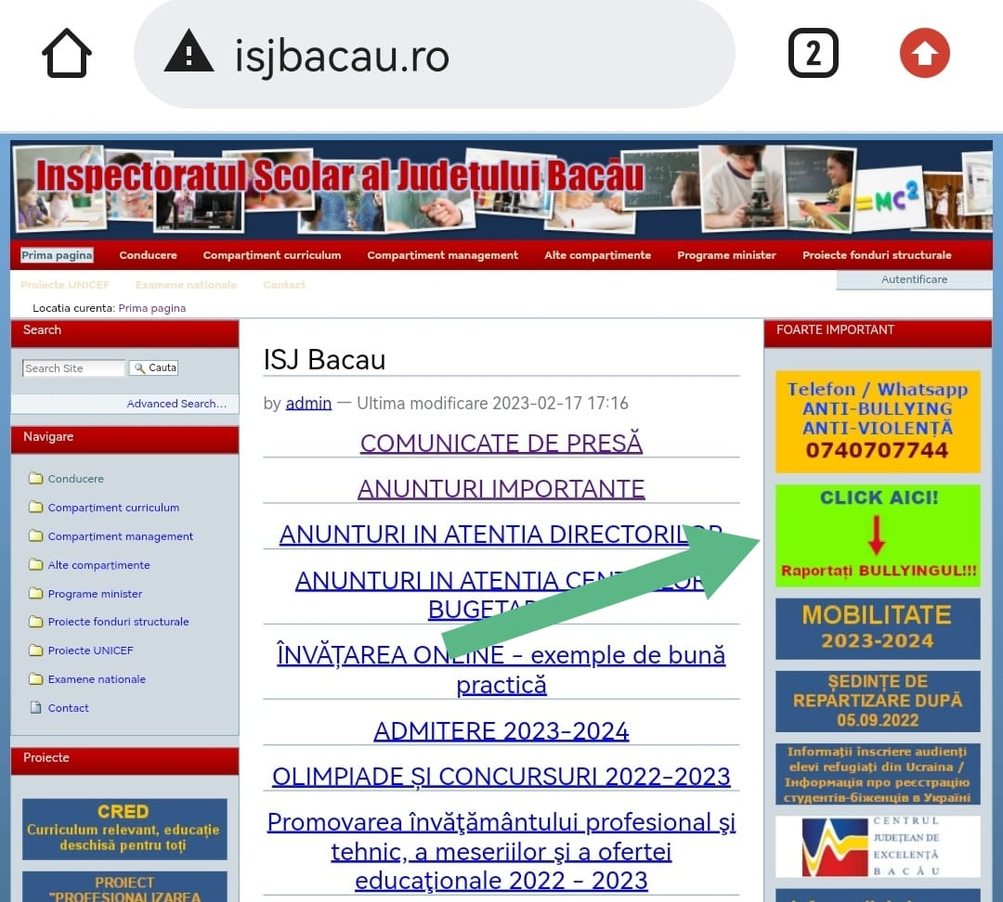
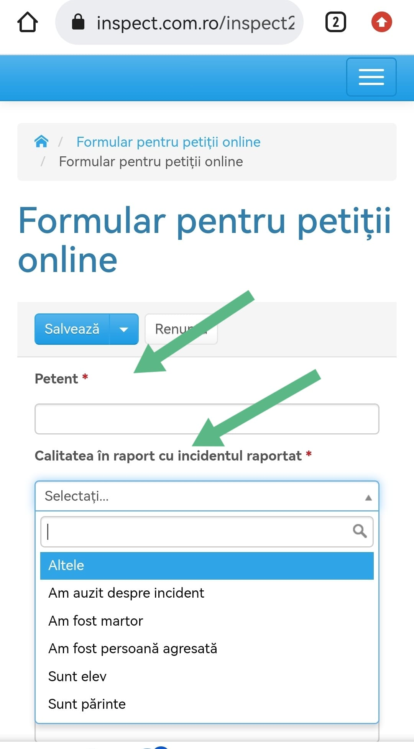
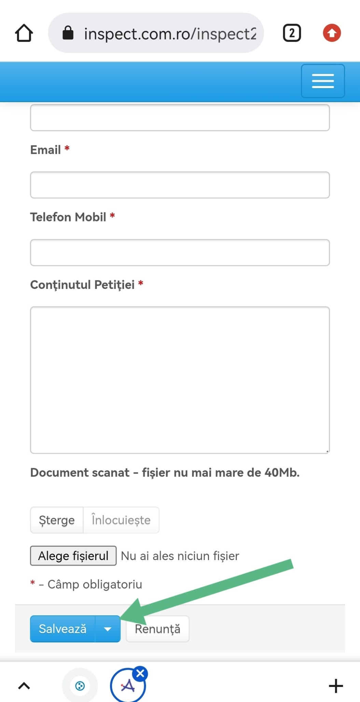
RAPORTARE BULLYING Se respectă confidențialitatea datelor! IMPORTANT: Informațiile trebuie să fie reale, concrete!
1
2
3

Slide 9
STATISTICĂ RAPORTĂRI BULLYING
(6 februarie -15 martie 2023)
Total sesizări: 31 (4 nu vizează situații de bullying/violență)
Modul de semnalare: Buton bullying: 16
Registratura ISJ: 15
Telefon: 3 (trimise și pe buton)
Total sesizări bullying/violență: 27
Petiții: 17
Informări ale unităților de învățământ: 10

Slide 10
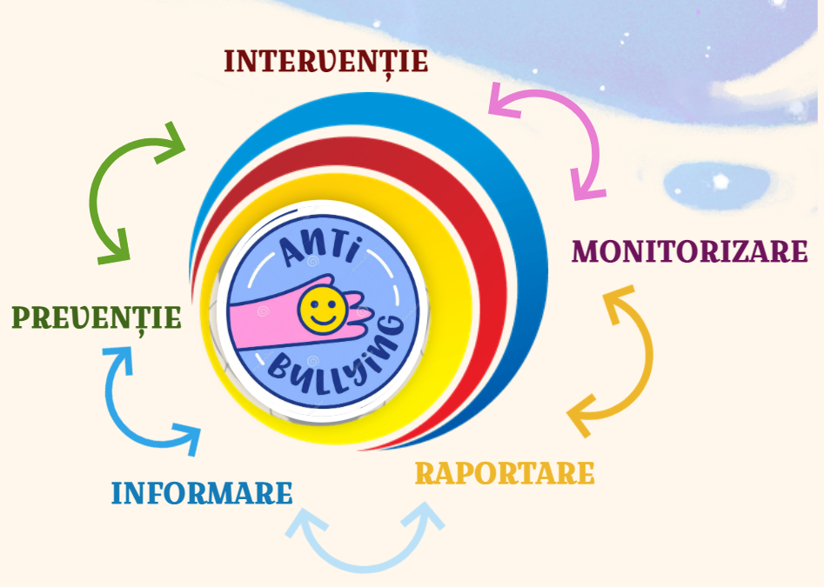
Un sistem de educație nu-și atinge scopul fără conlucrare!... cadre didactice, părinți, autorități, elevi...cu toții, împreună!

